Slide 1
СУРДЛИМПИЙСКИЙ УРОК, ПОСВЯЩЕННЫЙ
XVIII СУРДЛИМПИЙСКИМ
ЗИМНИМ ИГРАМ 2015 ГОДА

Slide 2
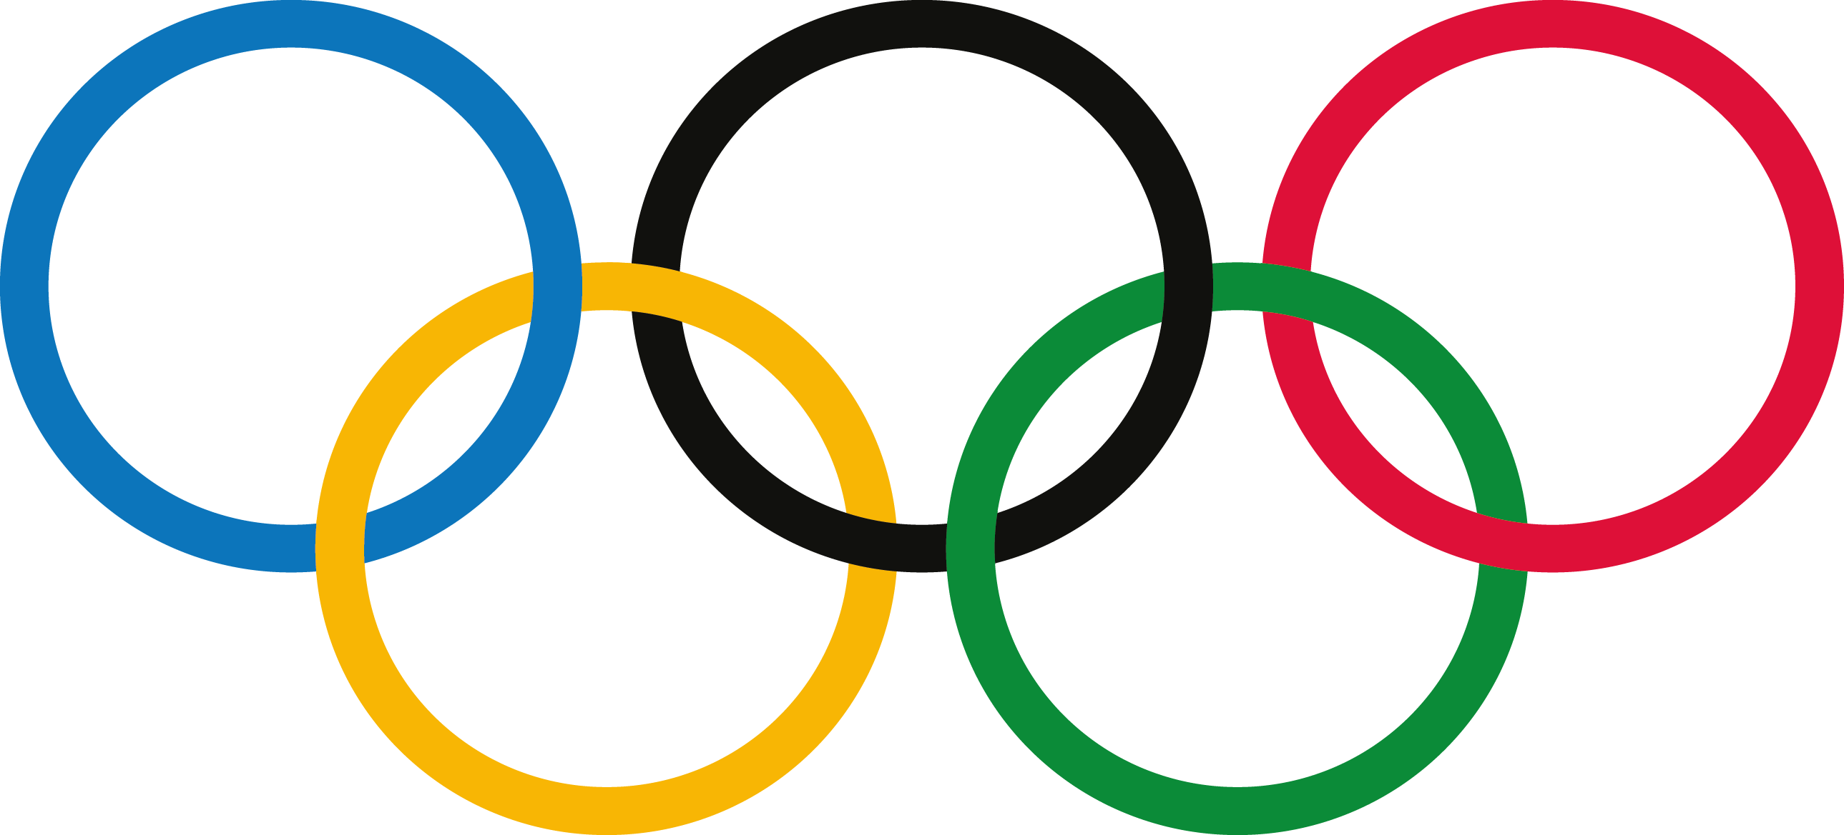
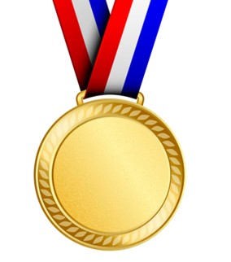
Одна страна – три зимних олимпиады

Slide 3
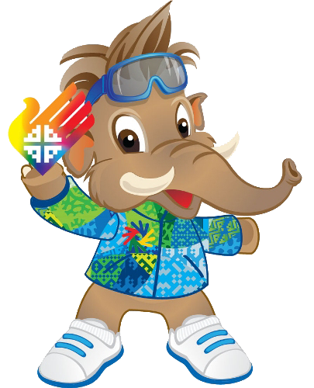
Сурдлимпийские игры
Логотип
открытая ладонь-птица – символ мира, доброжелательности, милосердия
Сурдлимпиада («Deaflympics») – спортивные соревнования людей с нарушениями слуха.
Как международное общественное движение Сурдлимпийские игры объединяют миллионы людей, независимо от их политических и религиозных взглядов, расовой принадлежности; способствует установлению взаимопонимания и дружбы между народами.
национальный колорит
цвета – движение, энергия
Талисман
олицетворяет природную красоту и мощь Севера
символизирует силу, упорство, несгибаемую волю
обладает национальным колоритом

Slide 4
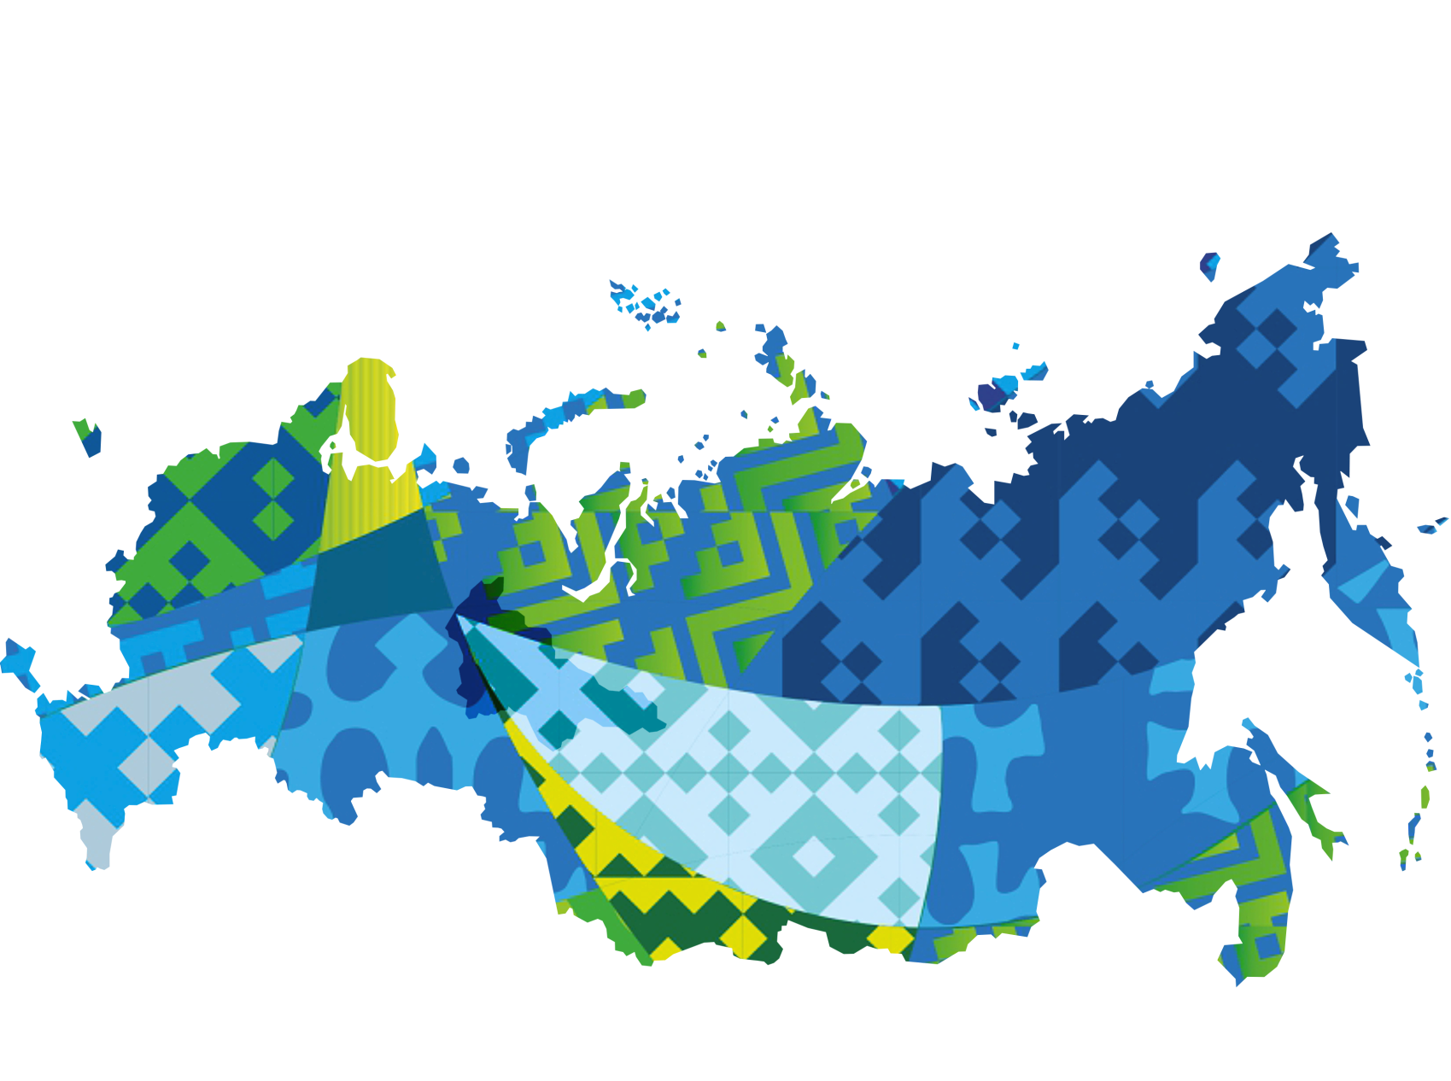
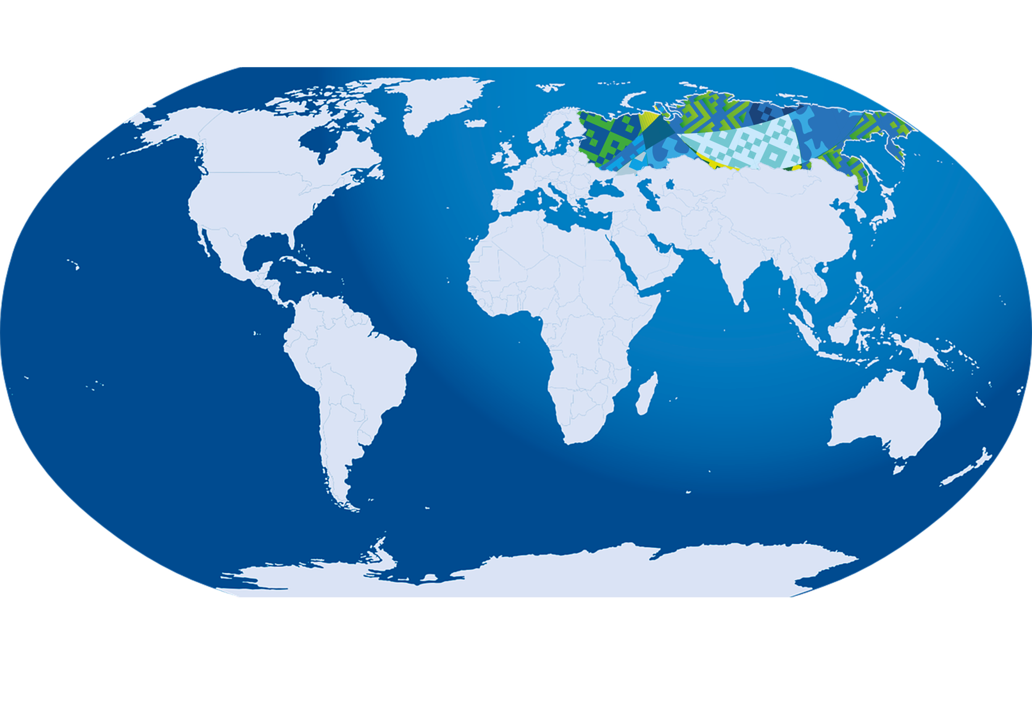
Сурдлимпиада – событие мирового масштаба
В 2015 году с 28 марта по 5 апреля в Ханты-Мансийске и Магнитогорске пройдут XVIII Сурдлимпийские игры
Ханты-Мансийск
Магнитогорск

Slide 5
видеоролик

Slide 6
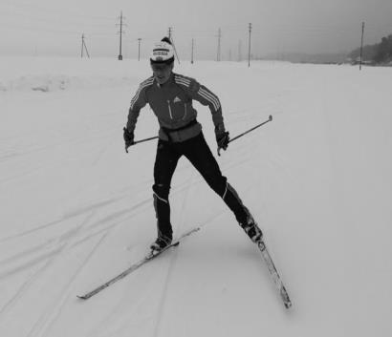
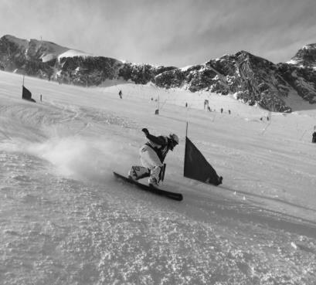
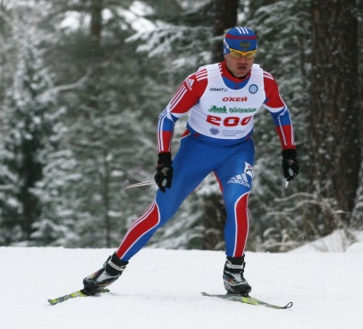
Историческая справка
1 9 1 4 год – в России начал развиваться спорт глухих;
1 9 4 9 год - состоялись первые всемирные зимние Сурдлимпийские игры, программа включала соревнования по 2 видам спорта;
1 9 7 1 год – Россия впервые приняла участие в Сурдлимпийских играх;
2015 год – Сурдлимпийские зимние игры пройдут в России, программа игр включает соревнования по 5 видам спорта:
соревнования по 5 видам спорта состоятся в Ханты-Мансийске;
4 дисциплины горных лыж - в городе Магнитогорске;
отечественную сборную представят 78 спортсменов из 19 регионов нашей страны;

Slide 7
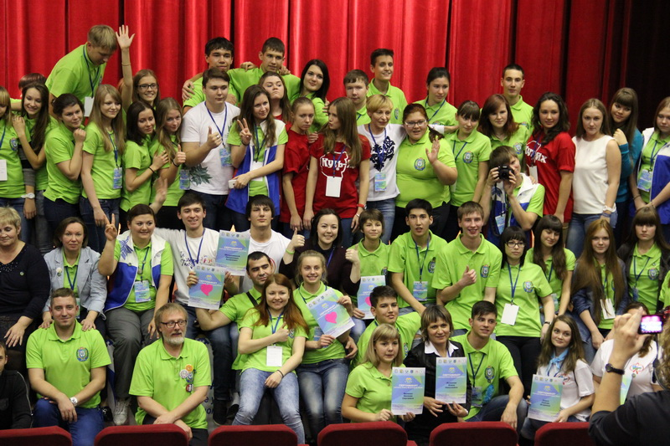
Волонтерское движение
«Сделай доброе дело – и день прожит не зря!»
Планируется привлечь:
400 волонтёров в Ханты-Мансийске;
100 добровольцев – в Магнитогорске

Slide 8
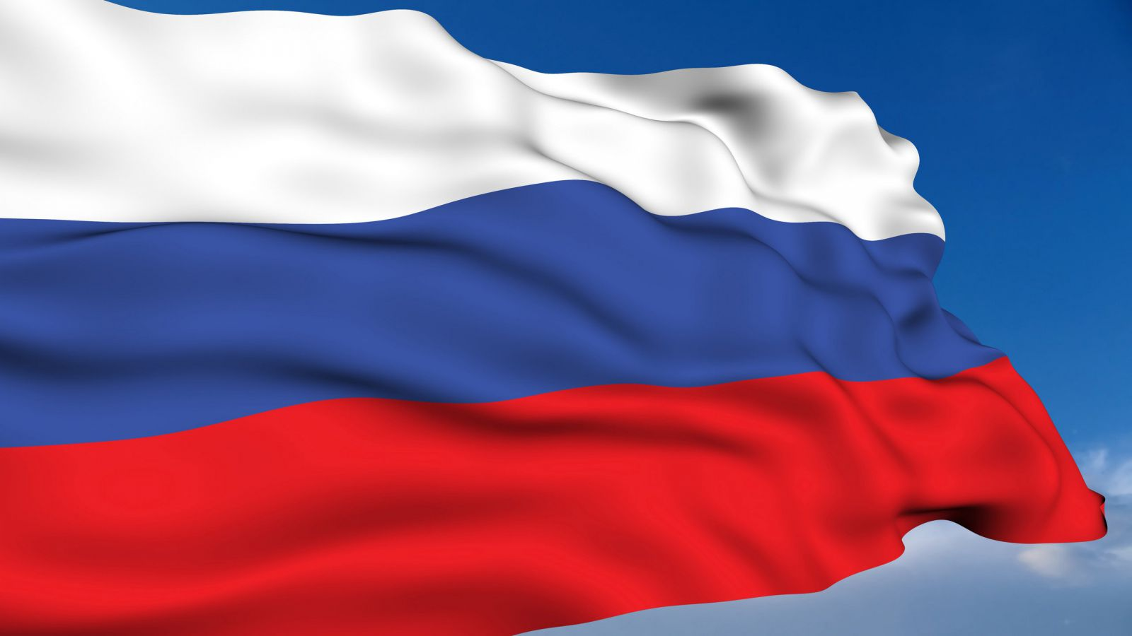
РОССИЯ –
первая страна, которая
принимает все 3 белые Олимпиады
ПОДДЕРЖИМ НАШИХ!

